Slide 1
Apache Spark
Juan Pablo Arévalo Merchán

Slide 2

Apache Spark
Comenzó como un proyecto de investigación en UC Berkeley en 2009
Se vuelve código abierto en el 2010
Se trasladó a Apache Software Foundation en 2013
Apache Spark es un framework de computación distribuida (Hadoop también) para ejecutar código en paralelo sobre distintas máquinas (clúster).
Mejora al paradigma de Map Reduce de Hadoop. 100x más rápido para el procesamiento de datos a gran escala ya que trabaja en memoria RAM (a diferencia de su antecesor que almacena los resultados intermedios en disco).

Slide 3
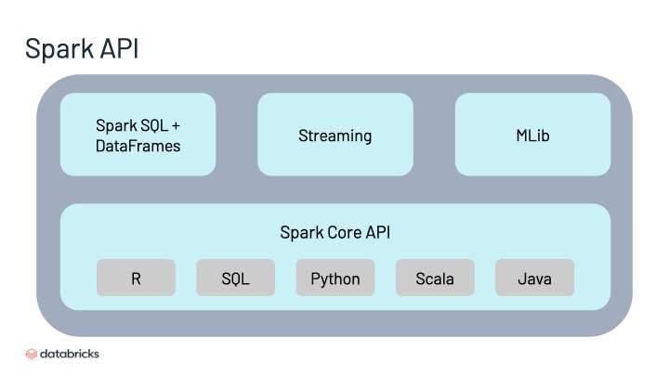
Apache Spark
Tiene un API y motor unificados para queries SQL, streaming de datos y ML.

Slide 4
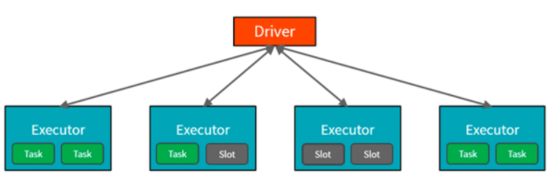
Arquitectura
Términos:
DRIVER: Máquina que ejecuta la aplicación, orquesta y esquedula el trabajo a lo largo de los ejecutores.
EXECUTOR: Son máquinas que toman trozos de datos llamados particiones y ejecuta el código asignado por el driver. Además le devuelve los resultados.
TASK: El driver las crea en los executors al procesar los datos.
SLOT: Spark "cores" = hilos disponibles.
Se usa la técnica de divide & conquer.

Slide 5
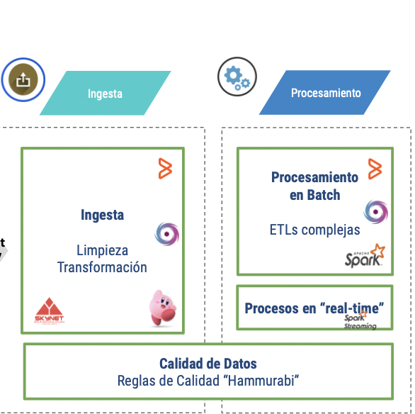
Casos de uso - Entidad financiera
Plataforma Big Data
Ingesta de datos (Limpieza y transformación)
Procesamiento de datos en tiempo real
Procesamiento de datos en batch
Calidad de datos

Slide 6
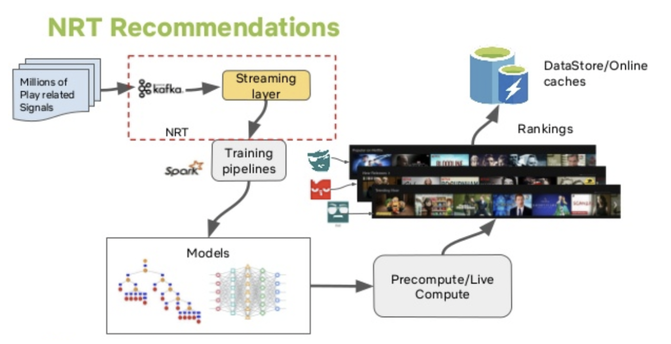
Casos de uso - Netflix
Recomendaciones de contenido casi en tiempo real
Aprendizaje automático
Spark Streaming

Slide 7
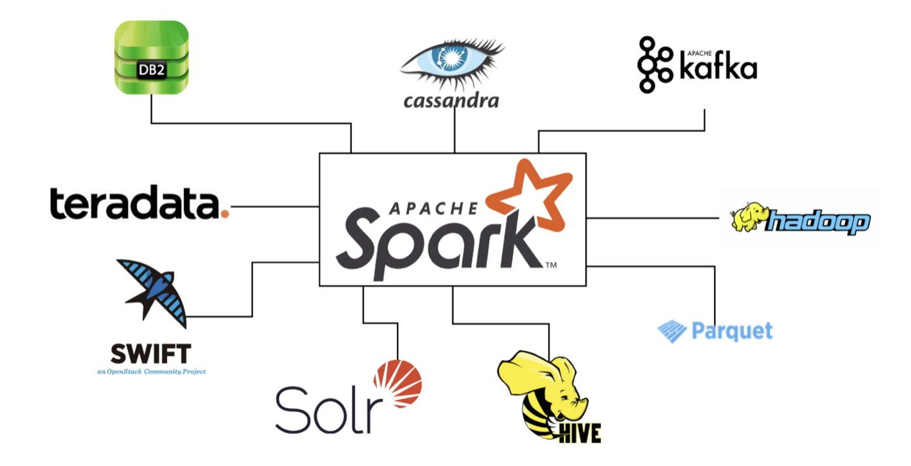
Casos de uso - Walmart
Stream to Storage: Ingesta de eventos de auditoría de una variedad de sistemas y se almacenan en HDFS
Storage to Stream: Carga de tablas masivas de DB2 y Teradata para realizar cálculos y agregaciones, y luego publicar esta información en Kafka

Slide 8
Casos de uso - Walmart
Data Analysis: Ejecutar trabajos de Spark (Spark SQL) para analizar y generar informes a partir de datos almacenados en HDFS/Hive.
Migración de datos: La flexibilidad de Spark para conectarse a un número tan grande de bases de datos y su naturaleza genérica, ha ayudado a migrar grandes cantidades de datos.

Slide 9
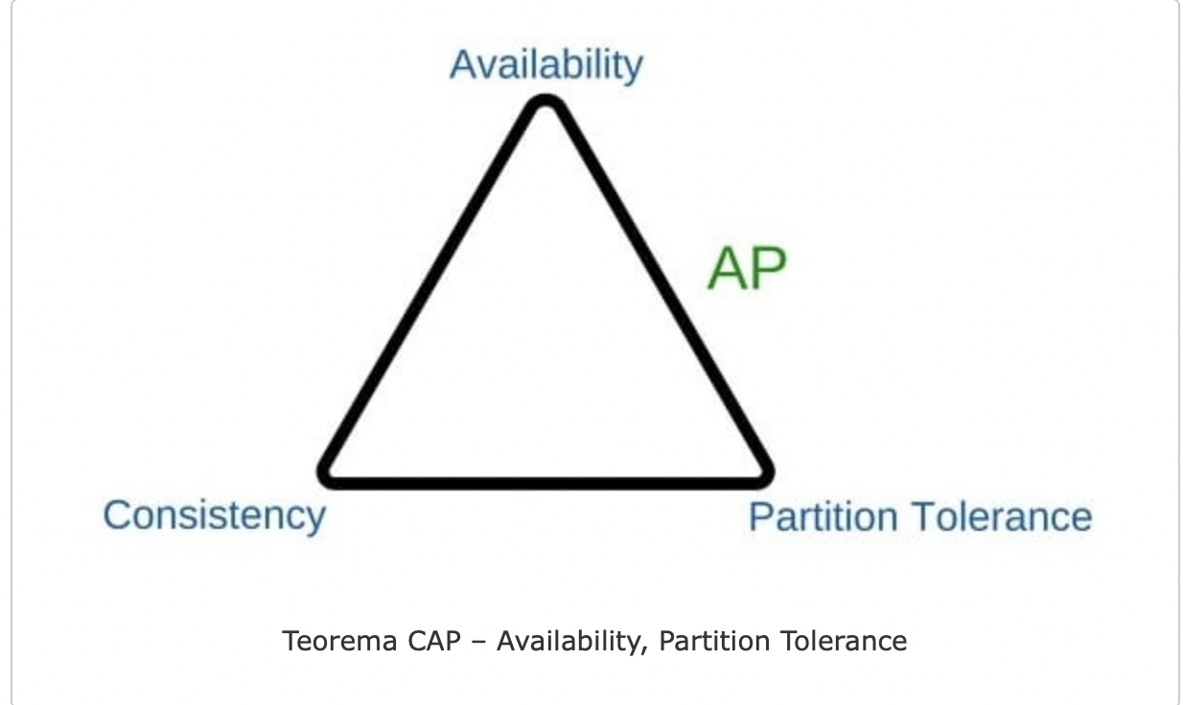
Teorema CAP
El sistema siempre estará disponible aunque existan problemas de conexión entre los nodos (Particiones de red). Aunque pueda mostrar datos temporalmente inconsistentes.
Tolera particiones de red igualmente por lo cual el sistema recibe y aplica la petición, como no garantiza consistencia, no es necesario que se confirme el pedido en todos los nodos.

